Slide 1

Правильно записую слова із сумнівними приголосними звуками
Українська мова
3 клас. Розділ 1.
Пригадую знання
про звуки і букви.
Урок 7

Slide 2

Налаштування на урок
Колір настрою
Ми сюди прийшли учитись,
Не лінитись, а трудитись.
Працюємо старанно,
Завдання виконуємо
ми бездоганно!
Тривога, хвилювання
Спокій, рівновага
Задоволення
Завзяття, бажання діяти
Починаємо роботу виміром вашого настрою на «Пульті». Намалюйте кружечок того кольору, який передає ваш настрій на початку уроку

Slide 3
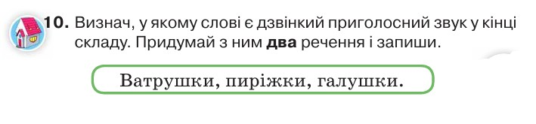

Перевіримо домашнє завдання
Прочитай свої складені речення.
Пригадай, як вимовляються дзвінкі приголосні в кінці слова та складу?
– – о – – о
– о – о = – о
Стор 11 №10

Slide 4
Мікрофон
Чим відрізняється звук від букви?
Звук ми вимовляємо і чуємо. Букву читаємо і бачимо.
Скільки букв в українській абетці?
33 букви
На які дві групи ділять звуки за способом вимови?
Голосні і приголосні
Голосні звуки творяться за допомогою голосу, а приголосні за допомогою голосу і шуму або тільки шуму
Чим відрізняються вимови голосних і приголосних звуків?

Slide 5

Мікрофон
Які букви позначають завжди два звуки?
Букви Ї та Щ
Яка буква зовсім не позначає звуку?
Ь
Які букви вказують м’якість попереднього приголосного?
є ю я і ь
Який приголосний завжди м’який?
Звук й
Коли ставимо апостроф у слові?
Апостроф ставимо після твердого приголосного звука
перед буквами я ю є ї
Які звуки позначаємо буквами дж, дз?

Slide 6



Відгадай мовні загадки Родзинки, правильно вимовляючи слова.
З б у лісі виростаю.
З п – хворобу називаю.
Гриб.
Грип.

Slide 7

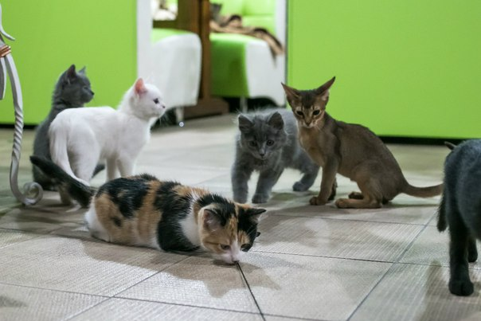
Повідомлення теми уроку
Сьогодні на уроці ми продовжимо подорож містом Лева.
Також навчимося правильно записувати слова із сумнівними приголосними звуками.

Slide 8

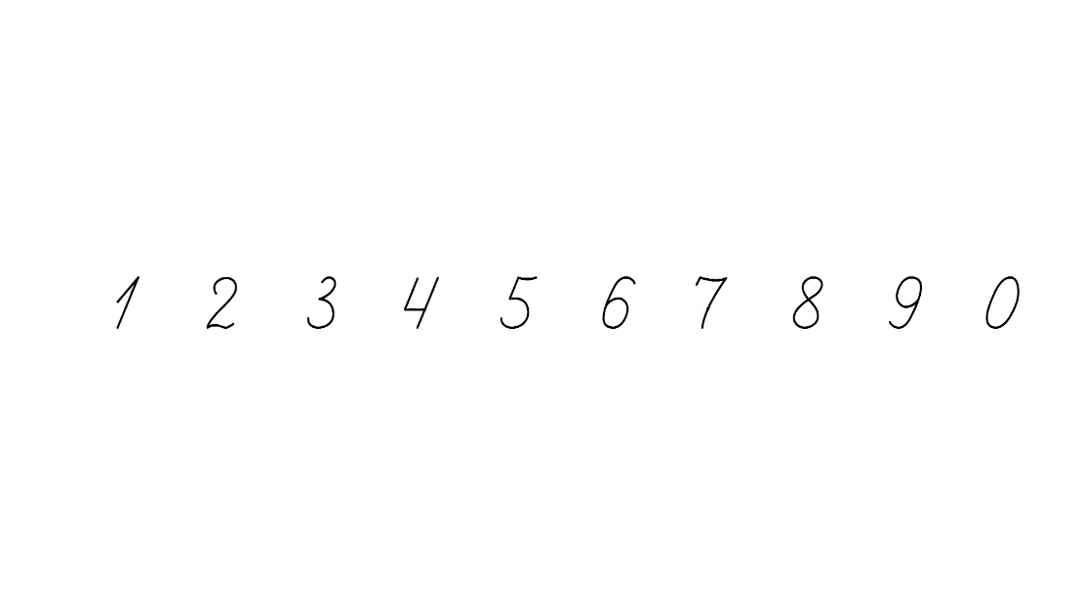
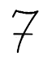

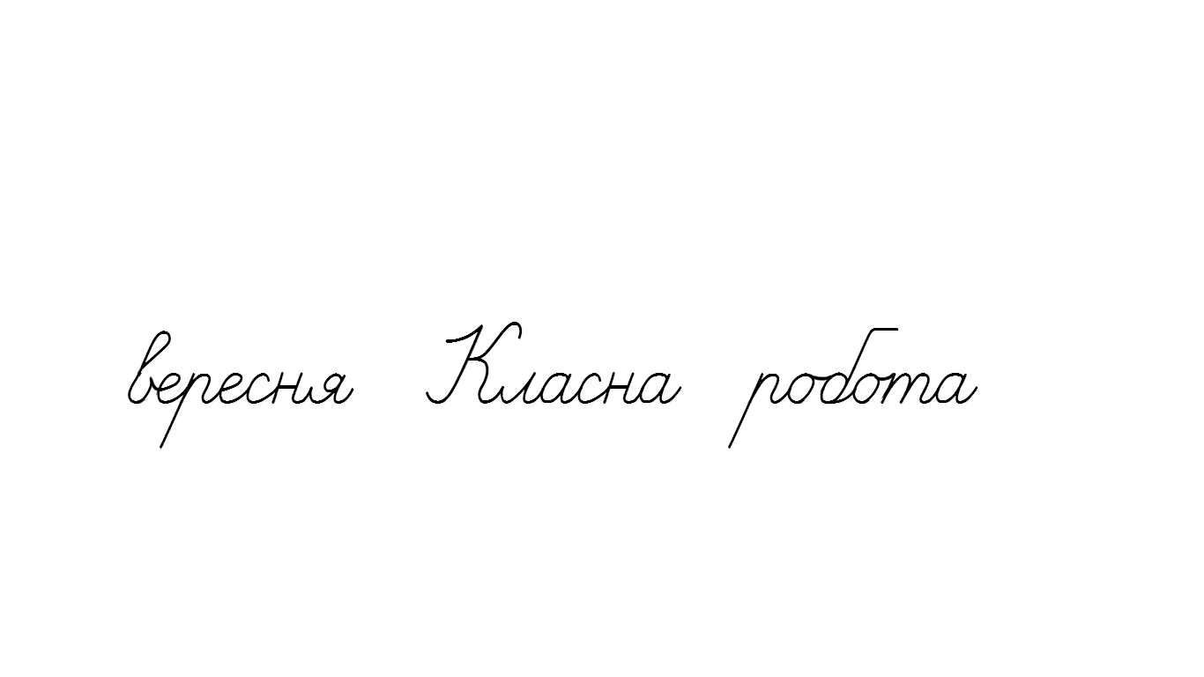

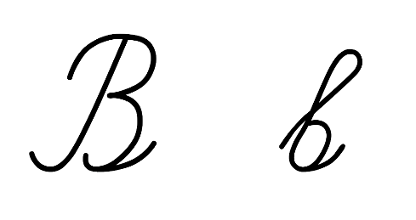
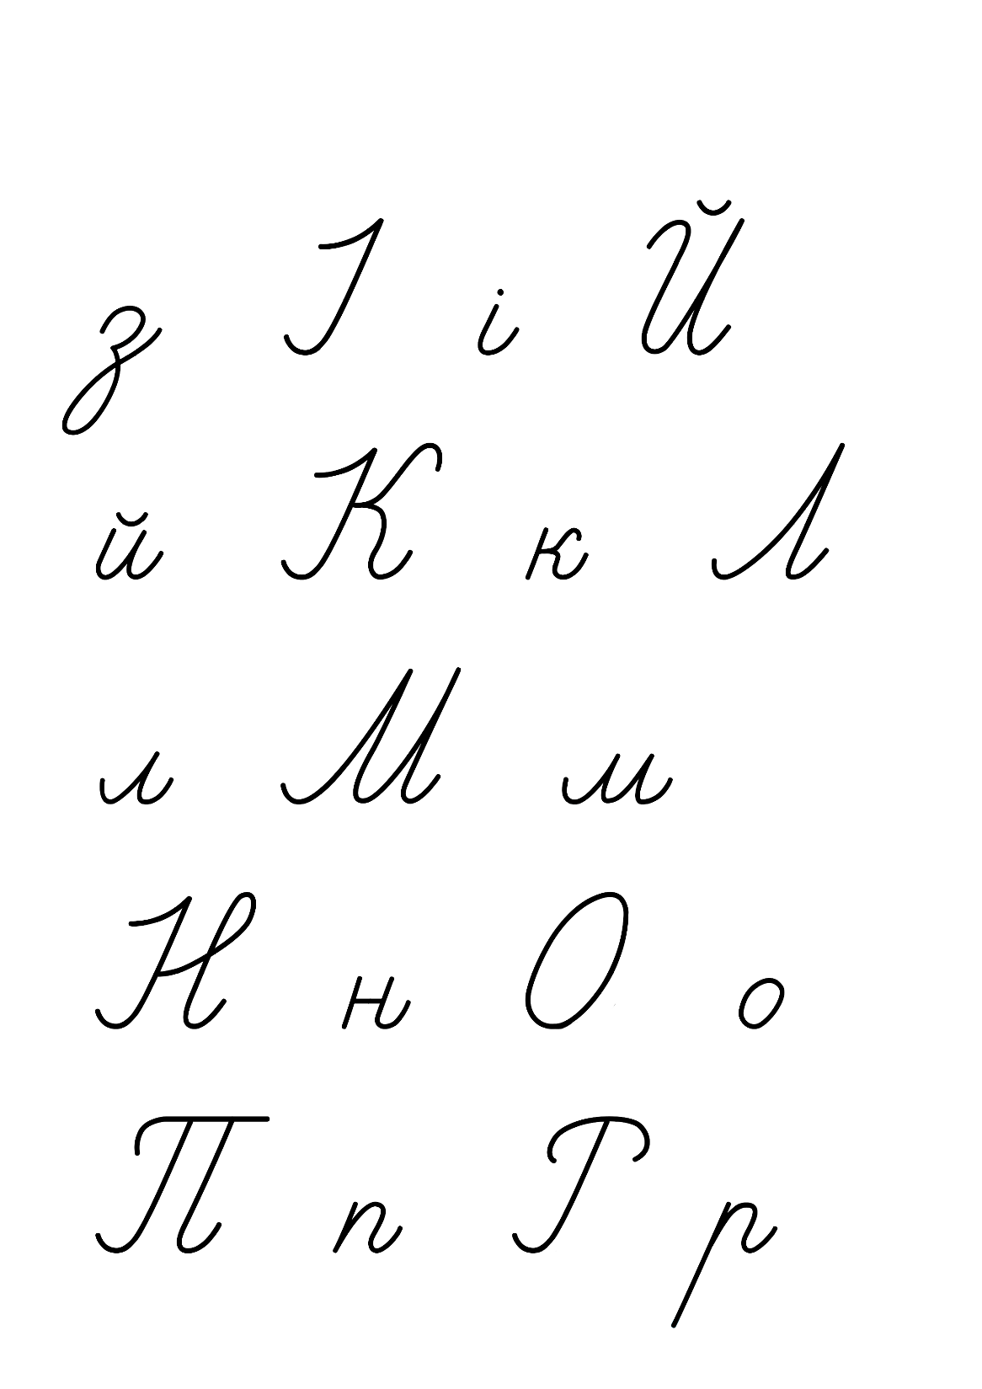
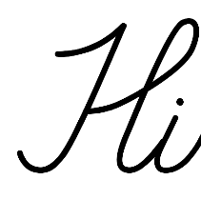
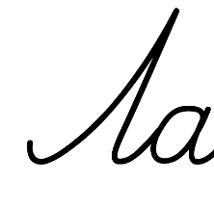

Хвилинка каліграфії

Slide 9
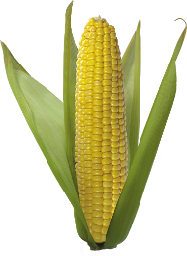
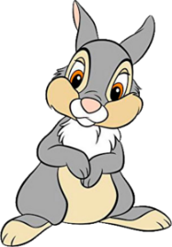

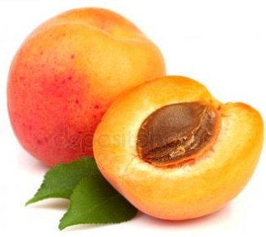
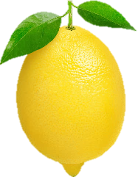
Малюнковий диктант
– о – о – о – о
– о = о =
д
л_мон.
Виногра_ ,
дз
за_ць,
абрико_ ,
и
кукуру__а,
є
с
Яке зображення «зайве»? Чому?
Побудуй звукову схему цього слова
Прочитай слова з пропущеними голосними
Побудуй звукову схему слова, в якому звуків і букв неоднаково.
Які орфограми зустрілись у словах?

Slide 10

Читалочка дізналась, що в українській мові є слова, у яких дзвінкі приголосні перед глухими вимовляються, як парні глухі.
Прочитай ці слова в першій колонці
ВИМОВЛЯЄМО:
ні[х]ті
кі[х]ті
ле[х]кий
во[х] кий
ПЕРЕВІРЯЄМО:
ніготь
кіготь
легенький
вологий
ПИШЕМО:
ні...ті
кі...ті
ле...кий
во...кий
г
г
г
г
Проведи дослідження!
1. Прочитай за стрілочками пари слів із другої і третьої колонок.
2. Яку букву ти вставиш у слова третьої колонки — г чи х? Поясни чому.
3. Назви букви, які стоять після г у другій колонці. Який звук вони позначають — голосний чи приголосний?
4. Зроби висновок, що треба зробити, щоб правильно записати слово із сумнівним приголосним звуком. Перевір себе за правилом.
Підручник.
Сторінка
12

Slide 11

Запам’ятай
Щоб правильно написати слово із сумнівним приголосним звуком, треба змінити слово так, щоб після цього приголосного стояв голосний звук.
Наприклад: мигтить — миготить.
Запиши слова із третьої колонки в рядок. Підкресли вставлені букви. Склади речення зі словом вогкий і запиши
Нігті, кігті, легкий, вогкий.
У звірів – кігті, у людей - нігті.
Підручник.
Сторінка
12

Slide 12
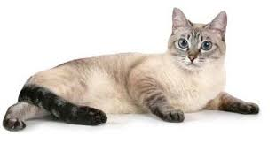
Прочитай інформацію Родзинки
Спиши загадку. Встав пропущені букви в словах.
У Львові є незвичне кафе. Там можна не тільки смачно поїсти, а й побавитися із тваринками. Назва цих тваринок захована в загадці. Відгадай її.
Лапки м’якенькі, кі..тики гостренькі. Ле..ку ходу має, муркоче, як дрімає.
г
г
Підручник.
Сторінка
13

Slide 13
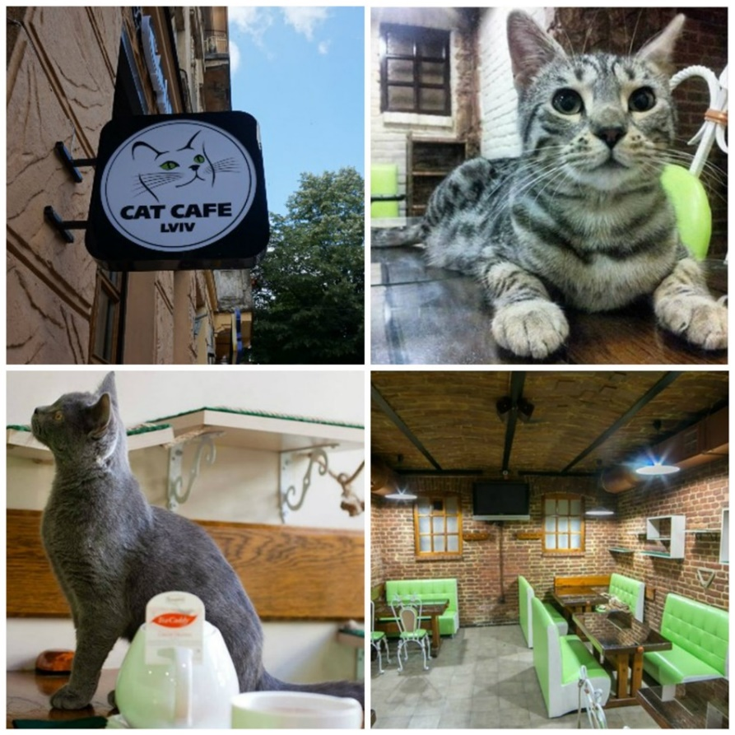
Чи хотілося б тобі відвідати кафе з кішками? Чому?
Склади про це текст (3–4 речення)
Мені дуже хотілося …
Підручник.
Сторінка
13

Slide 14

Ґаджик знайшов в інтернеті цікаву інформацію. Прочитай її.
В українській мові є слова, у яких глухі приголосні вимовляються, як парні їм дзвінкі.
ПИШЕМО: просьба
боротьба
вокзал
ВИМОВЛЯЄМО:
про[з’]ба
боро[д’]ба
во[ґ]зал
вокзал
Проведи дослідження!
1. Добери слова, якими можна перевірити написання слів першої колонки.
2. Чи всі слова вдалося перевірити?
3. Написання якого слова треба запам’ятати?
Підручник.
Сторінка
13

Slide 15
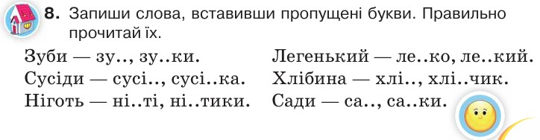
Пояснення домашнього завдання. Вправа 8
б
б
д
д
г
г
Підручник.
Сторінка
13

Slide 16
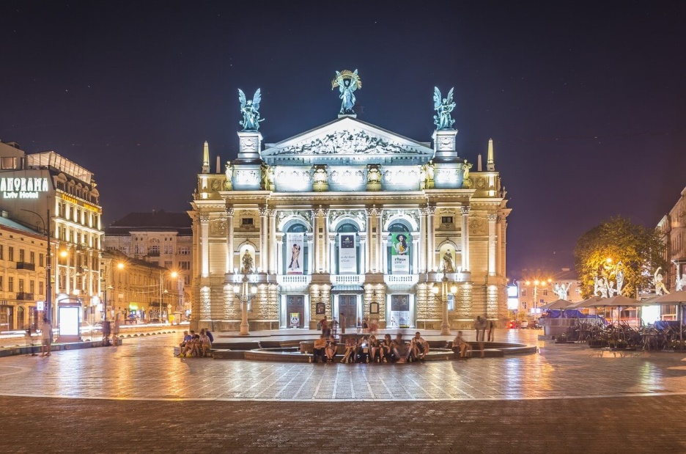
Підсумок уроку. Рефлексія
Що нового ми дізналися на уроці про львівське кафе?
Які знання пригадали?
Яке завдання було найцікавішим?
Закінчуємо роботу виміром вашого настрою на «Пульті кольорів». Намалюйте кружечок того кольору, який передає ваш настрій в кінці уроку

